Slide 1
190709_SurvivalGame_Unity3D
SurvivalGame – 개인 프로젝트
정원석

Slide 2
목차
1.
개요
2.
구조 설계
3.
주요 구현부

Slide 3
1.
개요
게임 소개
개발 범위

Slide 4
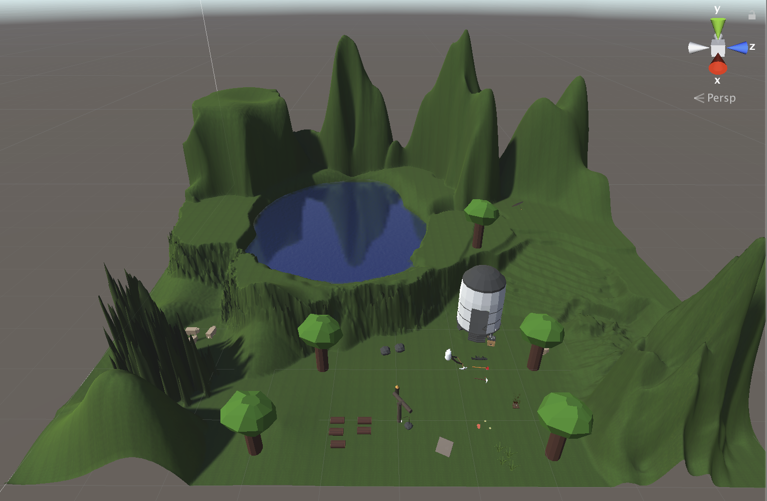
1.개요
게임 소개 개발 범위
주제
3D FPS 서바이벌 생존 게임 제작 (Unity 3D)
목적
Unity 엔진을 이용해서 1인칭 시점의 FPS 서바이벌 생존 게임을 제작한다.

Slide 5
1.개요
게임 소개 개발 범위
개발 범위
Player
UI
Enemy
NPC
Terrain
Manager
수면에 도움이 되는 디퓨저를
제어한다. (강, 약)
가습 모드와 mix 가능
집중에 도움이 되는 디퓨저를
제어한다. (강, 약)
가습 모드와 mix 가능
가습에 도움이 되는 디퓨저를
제어한다. (강, 약)
수면, 집중 모드와 mix 가능

Slide 6
2.
구조 설계
클래스 구조도
씬 구조도
SW 구성

Slide 7
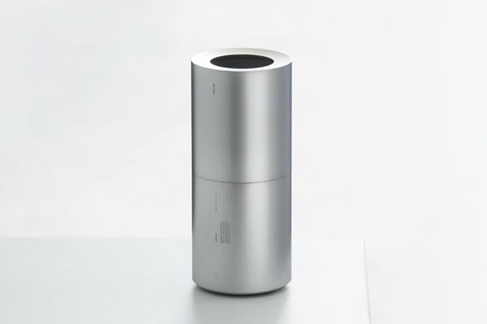
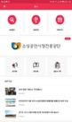
2.구조 설계
시스템 구성도 개발 환경 SW 구성
시스템 구성도
블루투스 요청
블루투스 응답
Smart Diffuser App
Smart Diffuser

Slide 8

2.구조 설계
시스템 구성도 개발 환경 SW 구성
개발 환경
Unity 2019.2.9f1 Personal

Slide 9
2.구조 설계
시스템 구성도 개발 환경 SW 구성
SW 구성
Java 단편 코딩
메인 화면 단편 코딩

Slide 10
3.
주요 구현부
핵심 기능

Slide 11
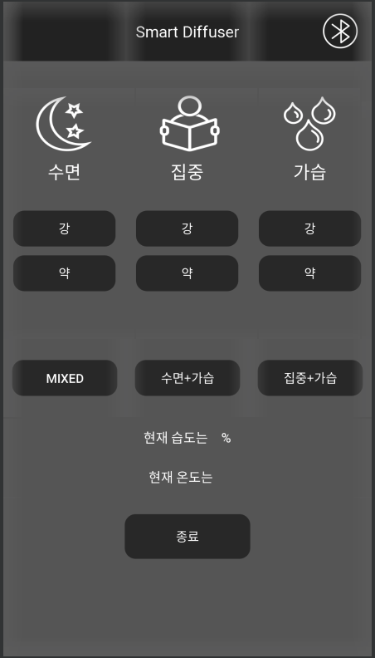
3.주요 구현부
핵심기능
핵심기능 – 수면 모드
사용자에게 수면 모드의 강, 약
제어를 제공한다.
클릭 시, 수면 모드 가동 시간을
입력받는다.
가동 시간 입력 후, 딜레이를 통해 타이머 기능을 제공한다.

Slide 12
3.주요 구현부
핵심기능
핵심기능 – 집중 모드
사용자에게 집중 모드의 강, 약
제어를 제공한다.
클릭 시, 집중 모드 가동 시간을
입력받는다.
가동 시간 입력 후, 딜레이를 통해 타이머 기능을 제공한다.

Slide 13
3.주요 구현부
핵심기능
핵심기능 – 가습 모드
사용자에게 가습 모드의 강, 약
제어를 제공한다.
클릭 시, 가습 모드 가동 시간을
입력받는다.
가동 시간 입력 후, 딜레이를 통해 타이머 기능을 제공한다.

Slide 14
4.
사용 기술
블루투스 통신 (BlutoothSPP)
핸들러

Slide 15
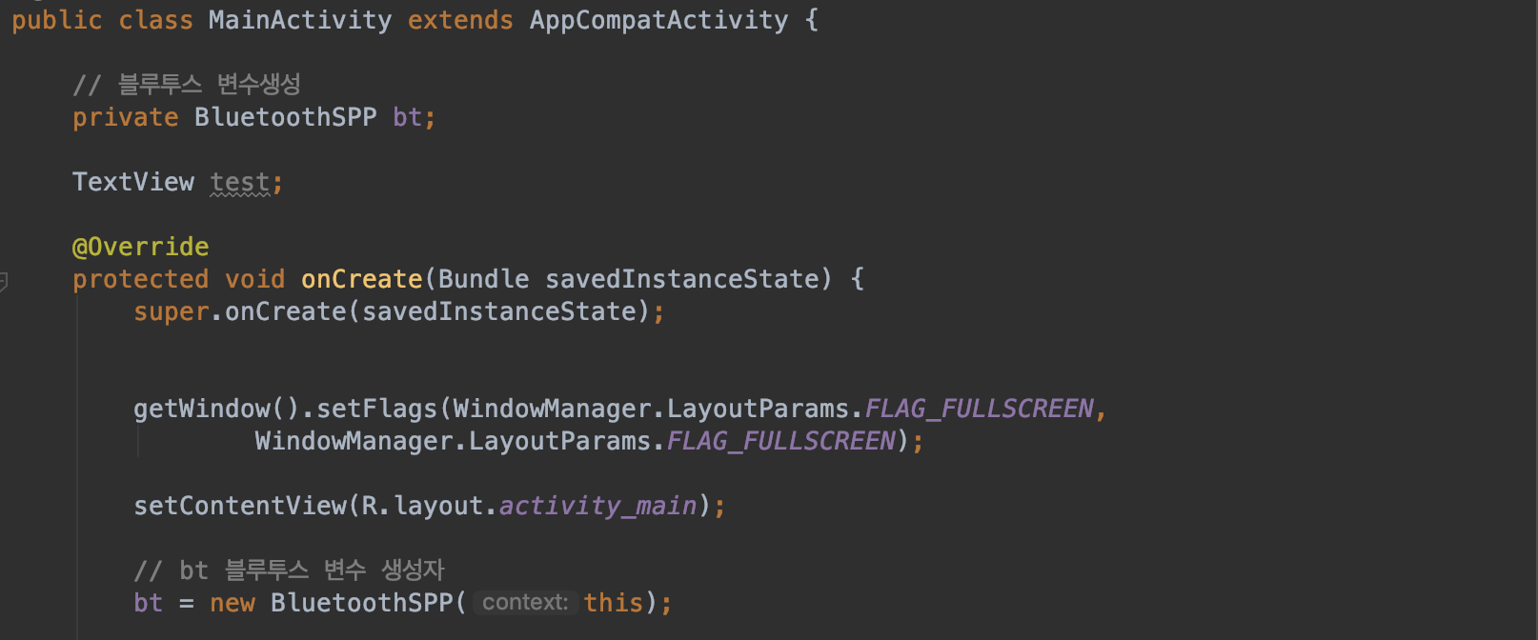
4.사용 기술
블루투스 통신 핸들러
블루투스 통신
블루투스 변수 선언 및 생성자 정의

Slide 16
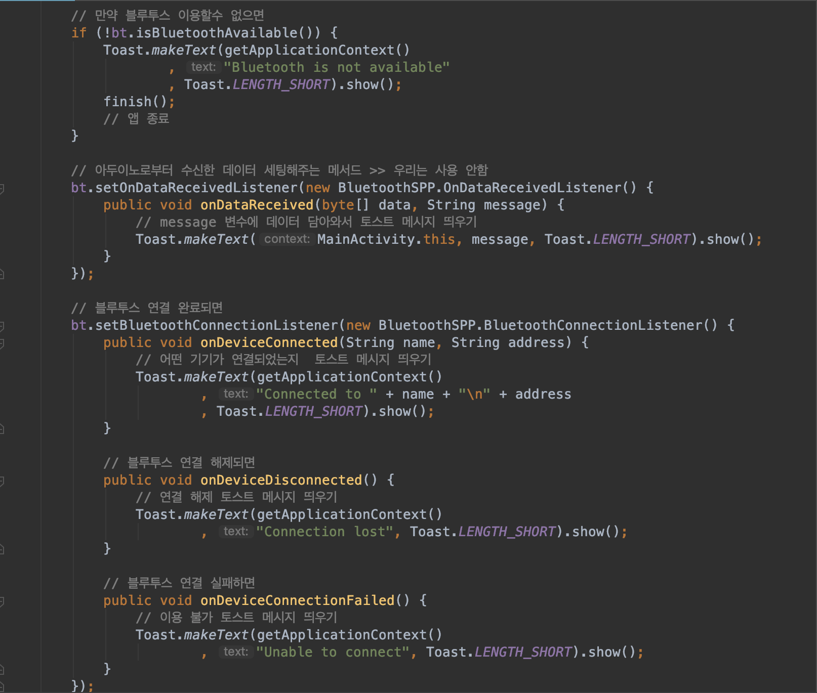
4.사용 기술
블루투스 통신 핸들러
블루투스 통신
아두이노에서 온 데이터를 data 배열에 넣어 합친 후, message를 통해 Toast 메시지 출력

Slide 17
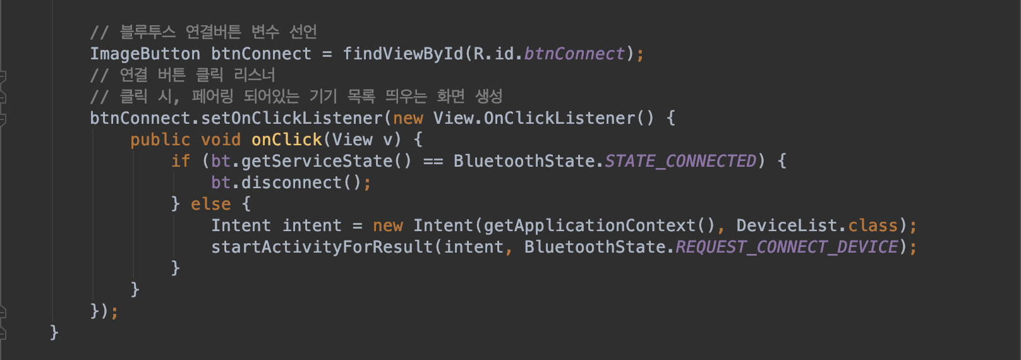
4.사용 기술
블루투스 통신 핸들러
블루투스 통신
블루투스 연결 버튼 변수 선언
페어링 되어있는 기기 목록 출력 화면 생성

Slide 18
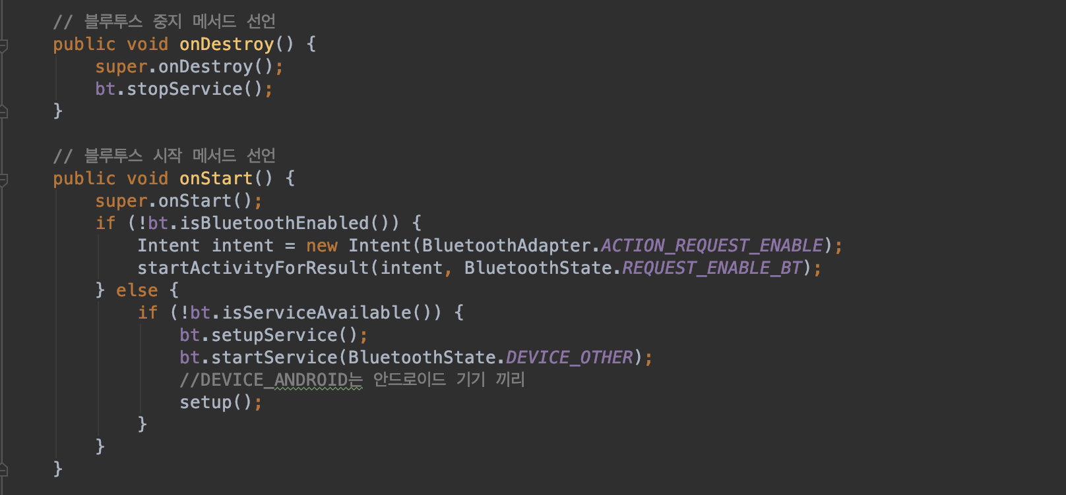
4.사용 기술
블루투스 통신 핸들러
블루투스 통신
블루투스 중지 및 시작 메서드 선언

Slide 19
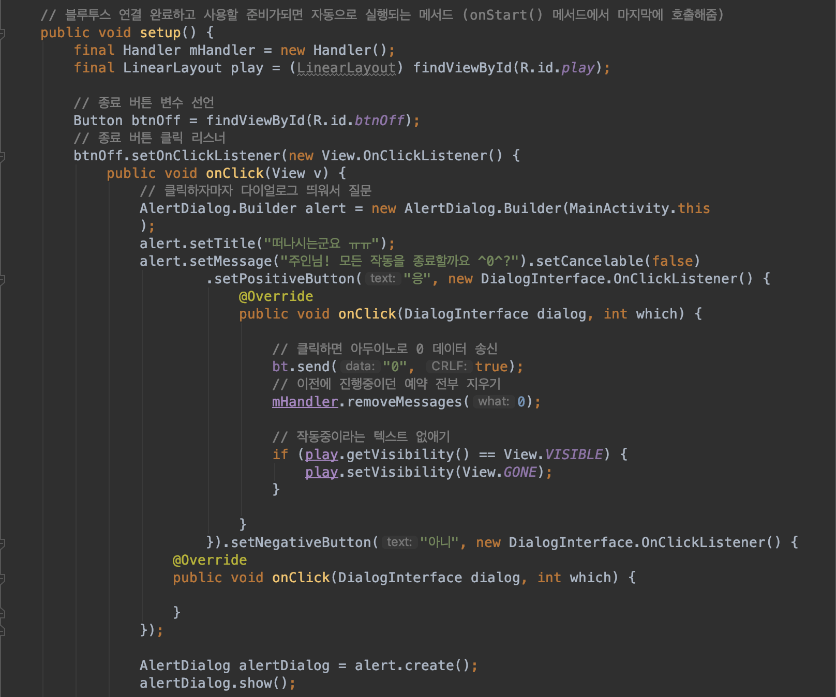
4.사용 기술
블루투스 통신 핸들러
핸들러
블루투스 연결 완료 후, 사용 준비가 되면 자동으로 실행되는 setup()메서드 정의
종료 버튼 클릭 시, 이전에 진행중이던 예약 전부 지우기 (Handler 이용)

Slide 20
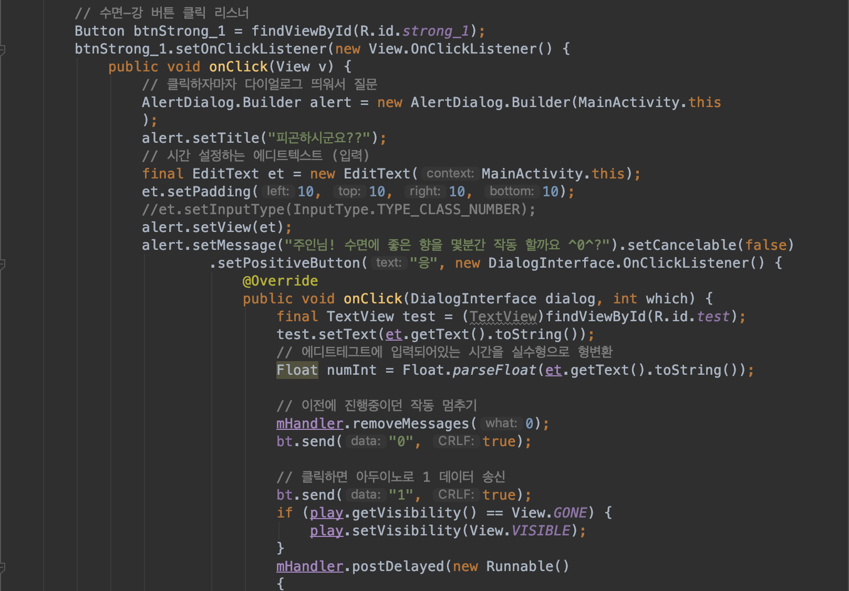
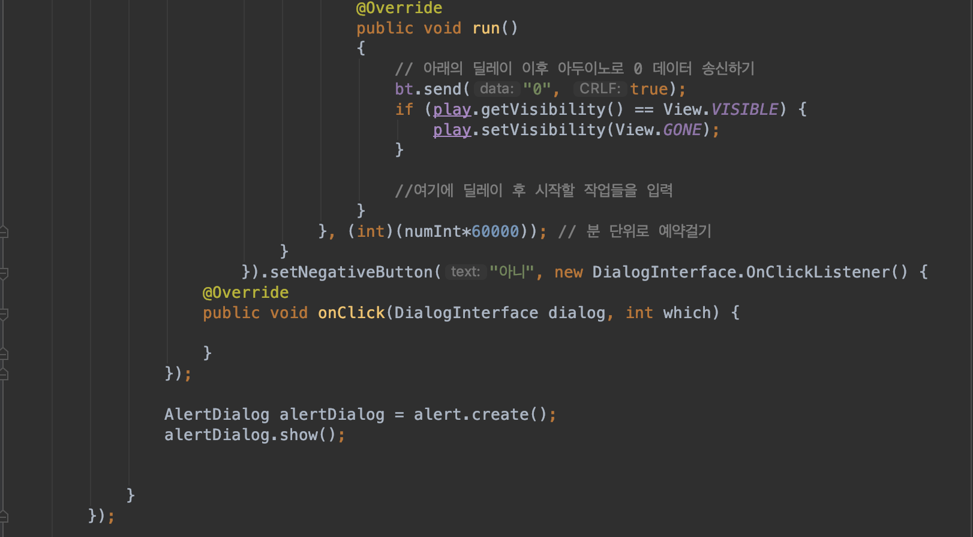
4.사용 기술
블루투스 통신 핸들러
핸들러
메인스레드와 서브스레드 간에 Handler를 통해 메시지를 전달하여 메시지 큐에 저장하는 방식의 통신 사용
FIFO(First In First OUT) 방식으로 먼저 전달 받은 메시지를 먼저 처리

Slide 21
THANK YOU

